Slide 1

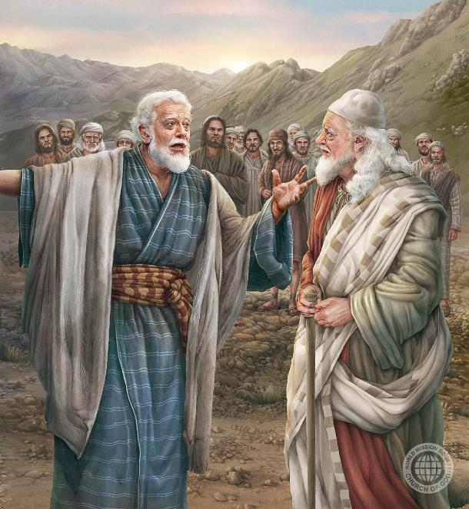
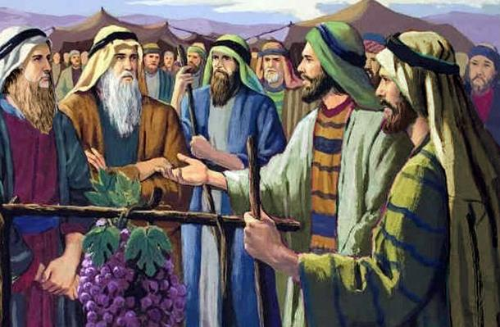
عمالقة الإيمان: يشوع وكاليب
الدرس 8 ليوم 22 نوفمبر 2025

Slide 2
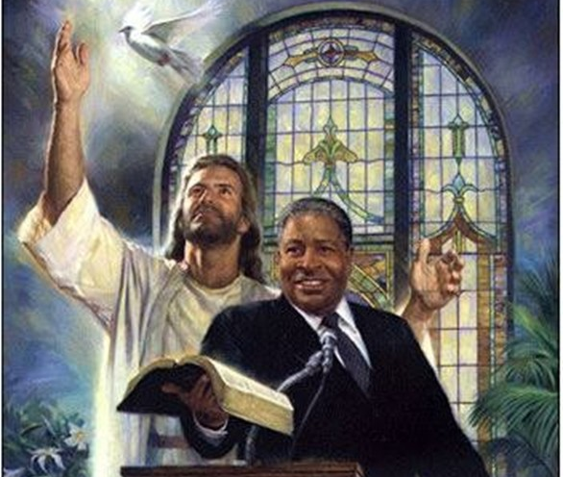
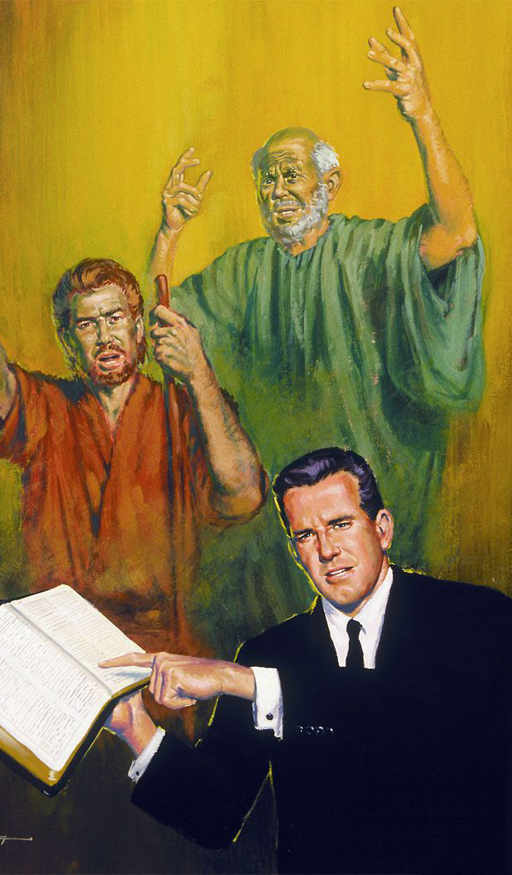
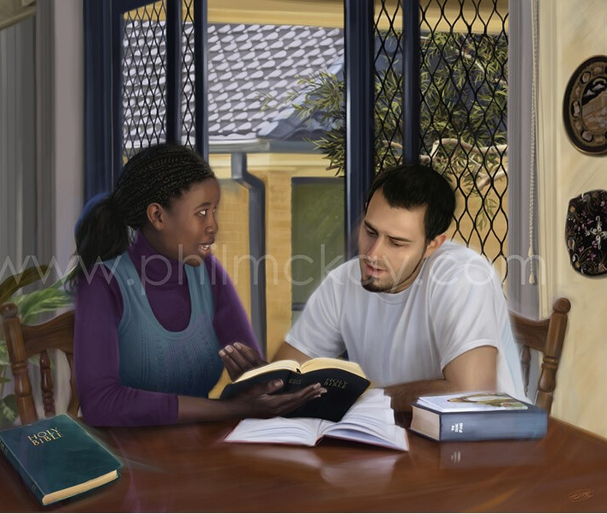
'اذْكُرُوا دَائِماً مُرْشِدِيكُمُ الَّذِينَ عَلَّمُوكُمْ كَلامَ اللهِ. تَأَمَّلُوا سِيرَتَهُمْ حَتَّى النِّهَايَةِ، وَاقْتَدُوا بِإِيمَانِهِمْ. '
(عبرانيين 13: 7)

Slide 3


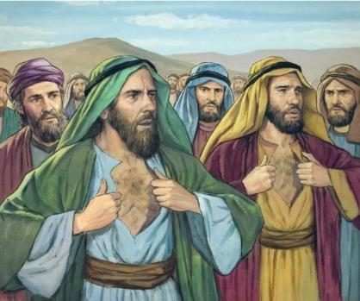




هل تعرف هؤلاء الأشخاص العشرة: شَمُّوعُ ، شَافَاطُ،، يَجْآلُ ، فَلْطِي، جَدِّيئِيلُ، جِدِّي ، عَمِّيئِيلُ ُ جَأُوئِيلُ, نَحْبِي و سَتُورُ؟
تألفت " سمعتهم" في عدم الثقة في قوة الله ، وبالتالي تسبب في موتهم وموت جيل كامل. (عدد 14: 36-37).
لكن ربما سمعت عن هذين الشخصين: يشوع وكالب. لقد صمدوا ، وآمنوا بوعود الله ، وعاشوا ليروها تتحقق (عدد 14: 38).
كيف يمكننا أن نقتدي بإيمانهم ونثق تماما في أن الله يستطيع أن يفعل المستحيل، تماما كما فعلوا؟
إيمان كاليب:
جعل المستحيل ممكنا.
الإيمان بالعمل.
تمرير الشعلة.
إيمان يشوع.
كيفية الحصول على الإيمان.

Slide 4

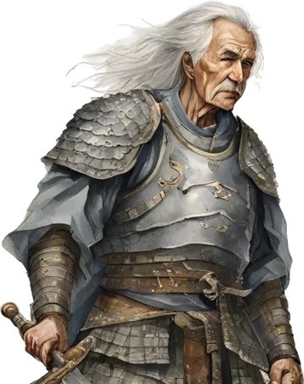
إيمان كاليب

Slide 5

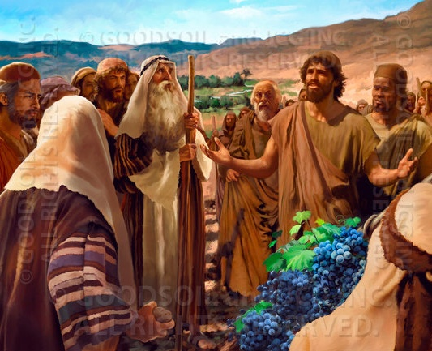
جعل المستحيل ممكنا
'أَمَّا إِخْوَتِي الَّذِينَ ذَهَبُوا مَعِي فَقَدْ مَلَأُوا قَلْبَ الشَّعْبِ رُعْباً بِأَخْبَارِهِمْ عَنْ أَهْلِ أَرْضِ الْمَوْعِدِ. لَكِنَّنِي اتَّبَعْتُ الرَّبَّ إِلَهِي مِنْ كُلِّ قَلْبِي. '(يشوع 14: 8)
اسم "كالب" يعني "كلب". وكما أظهرت حياته، لم يُعطَ هذا الاسم كإهانة، بل بسبب ولائه الذي لا يتزعزع. كان أمينًا حيث كان الآخرون غير أمناء. وبقي مخلصًا لله حين تراجع الآخرون.
حيث رأى الجواسيس العشرة مدنًا يستحيل فتحها، وجبابرة يستحيل التغلب عليهم، كان كالب يرى مدنًا قد فُتحت، وجبابرة «يُؤكَلون كالخبز» (عدد 13:28-33؛ 14:6-9)
وبالاشتراك مع يشوع (الذي كان أصغر منه سنًّا)، ثبت على رأيه، حتى عندما أراد الجمهور رجمهما (عدد:14:10)
يشجّعنا مثاله على أن نحافظ على إيماننا الراسخ بالله، الذي يستطيع أن يجعل ممكنًا ما هو مستحيل علينا

Slide 6

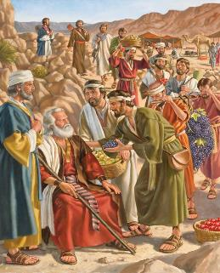
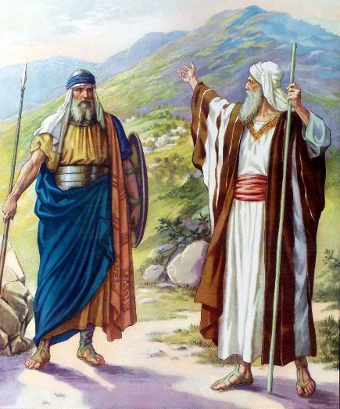

الإيمان بالعمل
“فالآنَ أعطِني هذا الجَبَلَ الّذي تكلَّمَ عنهُ الرَّبُّ في ذلكَ اليومِ. لأنَّكَ أنتَ سمِعتَ في ذلكَ اليومِ أنَّ العَناقيّينَ هناكَ، والمُدُنُ عظيمَةٌ مُحَصَّنَةٌ. لَعَلَّ الرَّبَّ مَعي فأطرُدَهُمْ كما تكلَّمَ الرَّبُّ» " (يشوع 12;14)
ووفقًا لما قاله كالب نفسه، عندما طلب منه موسى تقريرًا: «أحضرْتُ له تقريرًا حسب يقيني» (يشوع 7:14)، و«اتّبعتُ الرب إلهي بكل قلبي» ( يشوع 8:14). وبسبب أمانته، وُعِد بأن يرث الموضع الذي وطئته قدماه أثناء الاستطلاع (يشوع9:14)
كان كاليب يبلغ من العمر 40 عاما عندما تم إرساله كجاسوس. بعد خمس سنوات من الغزو ، أصبح الآن رجلا عجوزا يبلغ من العمر 85 عاما (يشوع 14: 10). كان جسده وعقله لا يزالان نشطين ، وكانت أفكاره لا تزال كما هي (يشوع 14: 11).
لقد حان الوقت ليطالب بالوعد ويُثبت أن كلماته لم تكن عبثًا. فبمعونة الله، كان سيقهر الجبابرة ويفتح مدنهم (يشوع14-12:14).

Slide 7

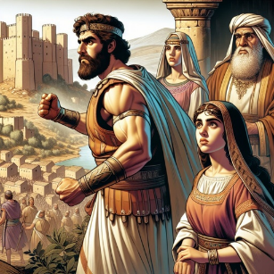
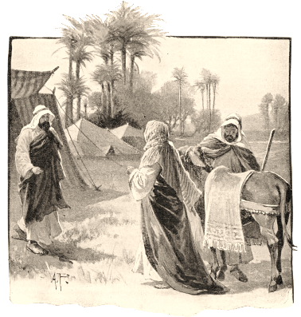
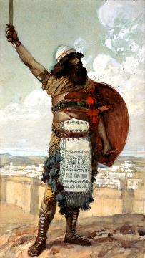
تمرير الشعلة
“وقالَ كالَبُ: «مَنْ يَضرِبُ قريةَ سِفرٍ ويأخُذُها أُعطيهِ عَكسَةَ ابنَتي امرأةً» ” (يشوع 15: 16)
عندما إستولى جزءا من الأراضي التي كانت له حق ، اعتبر كاليب الإرث الذي سيتركه وراءه. هل سيستمر نسله في الثقة بالله كما فعل؟
لقد أثبت أنه يمكن الوثوق بالله ، والآن أراد أن يجد شخصا لديه نفس الإيمان ، حتى يتمكن من تمرير الشعلة إليهم.
لهذا السبب ، وعد بيد ابنته لمن غزا كريات سيفر ، المدعو أيضا دبير (يشوع 15: 15-16).
كان ابن أخيه عُثنيئيلُ هو الرجل العظيم الذي غزا المدينة ، وأصبح أول قاض لإسرائيل (يشوع 15: 17؛ قضاة 3: 9-11).
بعد أن تزوجت من أخساه ، ابنة كالب ، أقنعت والدها بالسماح له بتوسيع المنطقة المحتلة (يشوع 15: 18-19) ، مما أثبت نفسه وريثا جديرا لكاليب.

Slide 8

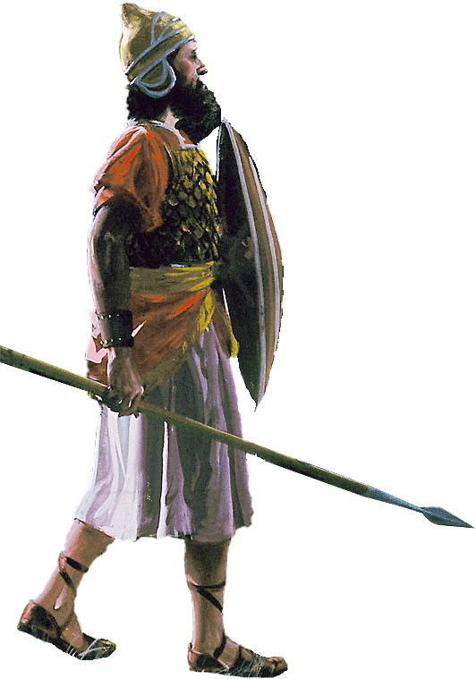
إيمان يشوع

Slide 9

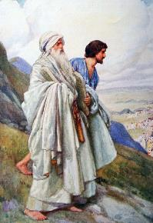
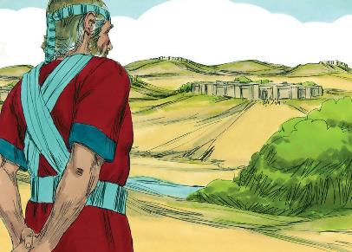
“'وَلَمَّا تَمَّ تَوْزِيعُ الأَرْضِ بِمُوجِبِ تَخْطِيطِ حُدُودِهَا، أَعْطَى بَنُو إِسْرَائِيلَ يَشُوعَ بْنَ نُونٍ مِيرَاثاً بَيْنَهُمْ. '
(يشوع 49:19)
عندما كان شابا، اختاره موسى كمساعد له. أثبت أنه مطيع، شجاع، مخلص، مساعد، ومحب لأشياء الله (خروج 33:11).
عندما حان الوقت ليطالب بأرضه الخاصة، انتظر حتى تحصل جميع الأسباط على ميراثها، ثم اختار "النصيب المتبقّي" [تمنة سارح] (يشوع50:19 )، وهي مدينة قريبة من شيلوه حيث أقيم المقدس.
من قصته، نتعلم أن:
الإيمان لا يتجاهل الحقائق؛ بل يقدم ببساطة زاوية مختلفة للفهم
بدلا من الشكوى، نحن مدعوون للثقة والخضوع لخطط الله
البركات تأتي لمن يبقون في الرب تماما
يجب أن تعاش الحياة بكل أبعادها وفقا للخطط التي وضعها الله
يستحق أن نعيش بالقرب من الله (مزمور 84:10)

Slide 10

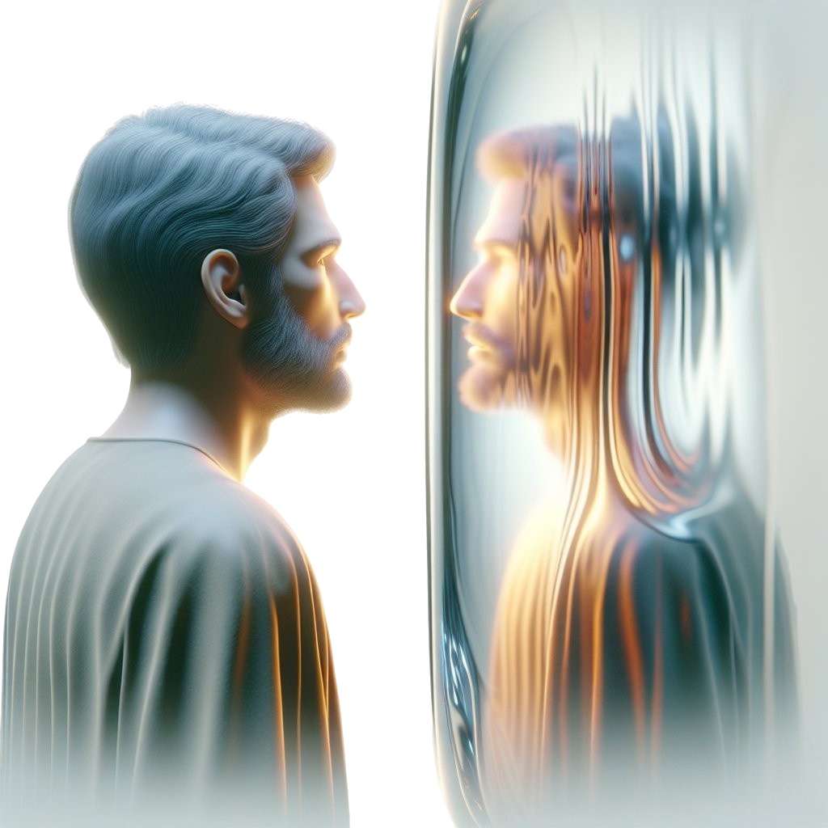
كيفية الحصول على الإيمان

Slide 11

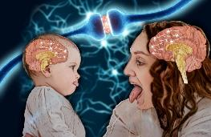
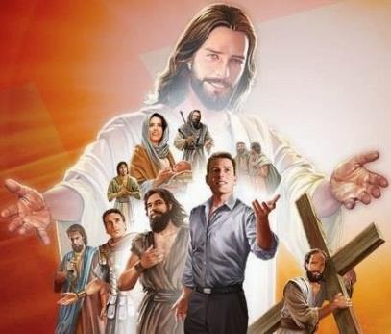
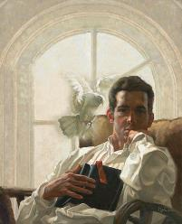
“'فَبِمَا أَنَّ هَذَا الْعَدَدَ الْكَبِيرَ مِنَ الشَّاهِدِينَ لِلإِيمَانِ، يَتَجَمَّعُ حَوْلَنَا كَأَنَّهُ سَحَابَةٌ عَظِيمَةٌ، فَلْنَطْرَحْ جَانِباً كُلَّ ثِقْلٍ يُعِيقُنَا عَنِ التَّقَدُّمِ، وَنَتَخَلَّصْ مِنْ تِلْكَ الْخَطِيئَةِ الَّتِي نَتَعَرَّضُ لِلسُّقُوطِ فِي فَخِّهَا بِسُهُولَةٍ، لِكَيْ نَتَمَكَّنَ، نَحْنُ أَيْضاً، أَنْ نَرْكُضَ بِاجْتِهَادٍ فِي السِّبَاقِ الْمُمْتَدِّ أَمَامَنَا، ‘
'مُتَطَلِّعِينَ دَائِماً إِلَى يَسُوعَ: رَائِدِ إِيمَانِنَا وَمُكَمِّلِهِ. فَهُوَ قَدْ تَحَمَّلَ الْمَوْتَ صَلْباً، هَازِئاً بِمَا فِي ذَلِكَ مِنْ عَارٍ، إِذْ كَانَ يَنْظُرُ إِلَى السُّرُورِ الَّذِي يَنْتَظِرُهُ، ثُمَّ جَلَسَ عَنْ يَمِينِ عَرْشِ اللهِ. '
(العبرانيين (2-1: 12
سلوكنا يميل إلى عكس ما نراه. هناك حتى ما يسمى "الخلايا العصبية المرآية" التي تطمس التمييز بين مراقبة شيء ما والقيام به.
يدعونا الكتاب المقدس إلى ملاحظة مثال أبطال الإيمان العظماء، مع اهتمام خاص بيسوع، المثال الأعلى (عبرانيين2-1 :12 ).
من خلال دراسة حياة أشخاص مؤمنين مثل كاليب ويشوع، نتعلم أن نثق بالله كما فعلوا هم؛ ليكونوا متواضعين كما كانوا؛ ليشهدوا الحقيقة بشجاعة، كما فعلوا.
لكن كيف يمكن أن نتغيّر؟ يوضّح الكتاب المقدّس ذلك بجلاء: بالسماح للروح القدس أن يعمل فينا (2 كورنثوس 18:3). وهذا عمل فعّال؛ إذ يجب أن نختار أن نتغيّر، وأن نبدأ العمل مثل كالب. لقد دُعينا لنكون ذبائح حيّة لله (رومية (2-1:12

Slide 12

"اليوم نحن بحاجة إلى رجال ذوي أمانة تامة، رجال يتبعون الرب بالكامل، رجال لا يميلون إلى الصمت عندما ينبغي لهم أن يتكلموا، رجال صادقون في مبادئهم كالصلب، لا يسعون إلى إظهارٍ متكلّف، بل يسيرون بتواضع مع الله؛ رجال صبورون، لطفاء، خدومون، مهذّبون، يفهمون أن علم الصلاة هو ممارسة الإيمان وإظهار الأعمال التي تُعلن مجد الله وخير شعبه... إن اتباع يسوع يتطلّب تحولًا كاملاً منذ البداية، وتجديد هذا التحوّل كل يوم.
كان إيمان كالب بالله هو الذي منحه الشجاعة، وحفظه من الخوف من الناس، ومكّنه من الوقوف بجرأة ودون تردّد دفاعًا عن الحق. ومن خلال الاتكال على نفس القوة، قوة القائد العظيم لجيوش السماء، يستطيع كل جندي حقيقي لحامل الصليب أن ينال القوة والشجاعة لتخطّي العقبات التي تبدو لا يمكن التغلب عليها."
EGW ( Sons and Daughters of God , July 19)

